Slide 1
Informacja dotycząca profilaktyki i zwalczania wszawicy
Mgr plg. Aleksandra Wiśniewska

Slide 2
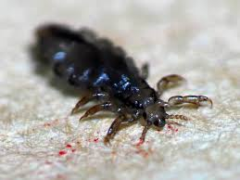
ETIOPATOGENEZA
Wszawica to przede wszystkim wszy pasożytujące na ciele człowieka i zmiany skórne przez nie wywoływane. Wszy pasożytujące na skórze człowieka powodują ukąszenia i następujące zwykle po nich niewielkie grudki obrzękowe. W miejscach ukąszenia człowiek odczuwa znaczny świąd. Wskutek drapania powstają liczne przeczosy, nadżerki pokryte strupami, często dochodzi też do wtórnego nadkażenia chorobowo zmienionej skóry.

Slide 3
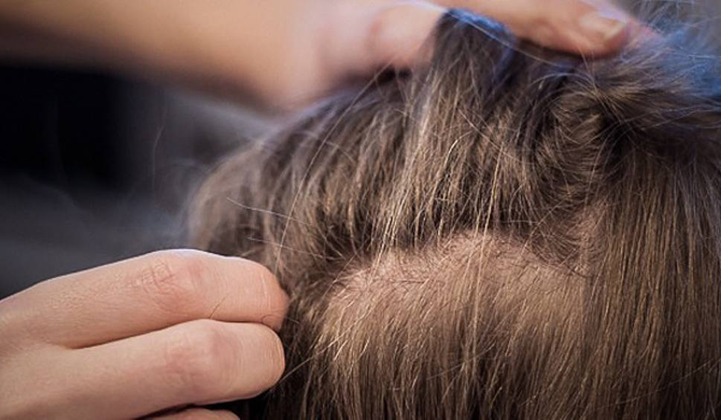
Wszawica jest rozpowszechniona we wszystkich krajach świata. Wszawica głowowa to powszechny problem, który nie jest wyłącznie oznaką braku higieny. Każdy może nabawić się wszawicy, a szczególnie podatne są dzieci i młodzież, które przebywają w skupiskach (żłobek, przedszkole, szkoła).
W zależności od czynnika wywołującego zmiany, wszawicę dzielimy na:
Głowową
Odzieżową
łonową

Slide 4
Wszawica głowowa. Wesz głowowa ma długość 2-3 mm, kolor brudno-biały lub szary, który może stać się jaśniejszy lub ciemniejszy zależnie od koloru włosów człowieka. Żyje około miesiąca, jednak poza głową człowieka może przeżyć 1-2 dni. Samiczka składa od 100 do 300 jajeczek dziennie nazywanych gnidami, które przylegają mocno do włosów dzięki substancji klejącej. W ciągu 6 do 10 dni rodzi się larwa, która przeradza się w dorosłego pasożyta w ciągu następnych 10 dni. Wesz głowowa umiejscawia się najczęściej w okolicy potylicznej i skroniowej. W tych okolicach zmiany są najbardziej nasilone. W wyniku drapania wytwarzają się powierzchnie sączące, pokryte strupami, z tendencją do wtórnych infekcji zmienionej skóry.

Slide 5
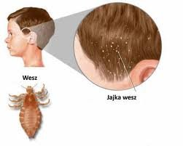
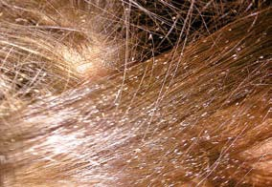

Slide 6
Jak manifestuje się wszawica?
Zazwyczaj zauważa się wszy gdy pojawia się dokuczliwy świąd skóry głowy. W wyniku drapania swędzenia dochodzi do uszkodzenia skóry i w efekcie – wystąpienia strupów. Czasem swędzenie nie występuje, a wszy odkrywa się przypadkowo, czesząc się lub myjąc włosy. Na włosach mogą być też obecne tylko jajeczka (gnidy), które wyglądają jak malutkie (około 1mm) białe lub szare „skorupki”, przyklejone tak silnie do włosów, trudno je oderwać; białe płatki, które łatwo spadają z włosów to martwa skóra lub łupież. W tym wypadku osoba zakażona może nie czuć swędzenia. Miejsca, w których najczęściej gnieżdżą się wszy to kark, skronie i za uszami. Aby je zobaczyć, trzeba podnieść włosy ruchem „pod prąd” i pozwolić im bardzo powoli opadać obserwując jednocześnie bardzo dokładnie.

Slide 7
Profilaktyka i zwalczanie wszawicy
związywanie długich włosów lub krótkie włosy ułatwiające pielęgnację skóry głowy i włosów
używanie wyłącznie osobistych przyborów higienicznych do pielęgnacji skóry i włosów (własne szczotki i oddzielne ręczniki do włosów)
codzienne czesanie i szczotkowanie włosów
wyposażenie dzieci w środki higieniczne takie jak szampony z odżywką ułatwiające rozczesywanie i wyczesywanie włosów,
po powrocie do domu - systematyczne sprawdzanie czystości skóry głowy i włosów oraz systematyczne kontrole w okresie uczęszczania dziecka do przedszkola, szkoły lub innej placówki
Nie pożyczanie sobie nawzajem czapek, spinek, gumek do włosów, opasek itp..
Unikanie wieszania ubrań na jednym wieszaku.

Slide 8
W sytuacji zauważenia gnid lub wszy we włosach należy zastosować dostępne w aptekach preparaty, które skutecznie likwidują pasożyty i ich jaja. W sytuacji wystąpienia wszawicy u dziecka, kuracji powinni się poddać wszyscy domownicy. Codzienne, częste czesanie gęstym grzebieniem lub szczotką, związywanie włosów w sytuacjach narażania się na bliski kontakt z innymi osobami (treningi sportowe, zajęcia edukacyjne lub rekreacja grupowa), częste mycie włosów, przestrzeganie zasad higieny (własne szczotki, grzebienie, spinki) utrudniają zagnieżdżenie się pasożytów. Częste mycie i kontrolowanie głowy dziecka (2 razy w tygodniu) z jednej strony jest właściwym nawykiem higienicznym, a z drugiej strony pozwala szybko zauważyć zakażenie. Szampony i inne produkty „przeciwko wszom” nie zabezpieczają przed zakażeniem i nie powinny być używane jako środek zapobiegawczy. Zgodnie z instrukcją zamieszczoną na opakowaniach tych produktów, zaleca się powtarzanie kuracji w odstępie kilku dni (mniej więcej 7 czy 10), w celu zabicia larw.
Do kuracji trzeba użyć grzebienia o bardzo gęstych zębach. Usunięcie gnid jest trudne, stąd poleca się ich ściąganie lub obcięcie włosów. Grzebienie i szczotki należy myć w ciepłej wodzie z dodatkiem szamponu przeciwko wszom i moczyć w wodzie około godzinę.

Slide 9


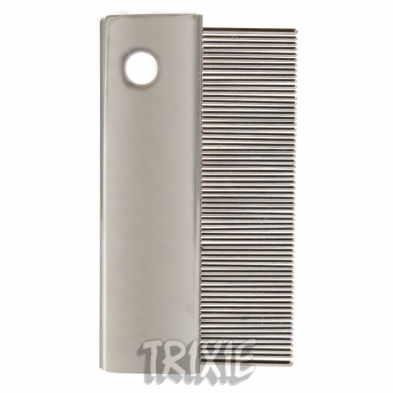
Akcesoria do usuwania wesz.

Slide 10
Podstawową zasadą profilaktyki wszawicy jest stała systematyczna kontrola czystości skóry i włosów dokonywana przez RODZICÓW lub OPIEKUNÓW i natychmiastowa likwidacja gnid i wszy w przypadku ich zauważenia. W takiej sytuacji rodzice powinni również uczciwie poinformować rodziców wszystkich dzieci, z którymi miało ono kontakt. Pomoże to w likwidacji ogniska wszawicy i w efekcie - zapobiegnie się nawracającemu wzajemnemu zakażaniu się dzieci.

Slide 11
Źródło:
Stanowisko Departamentu Matki i Dziecka w Ministerstwie Zdrowia
w sprawie zapobiegania i zwalczania wszawicy u dzieci i młodzieży
http://bip.visacom.pl/psse_elk/

